Slide 1


Το νέο τοπίο στις ΑΠΕ – Περικοπές και περιορισμοί, συμμετοχή στις χρηματιστηριακές αγορές, διμερή συμβόλαια
Δρ. Στυλιανός Λουμάκης
Διδάκτωρ Μηχανικός ΕΜΠ
Διπλ. Χημικός Μηχανικός ΕΜΠ
MBA, University of Portsmouth UK
Πρόεδρος Συνδέσμου Παραγωγών Ενέργειας με Φωτοβολταϊκά - ΣΠΕΦ (www.spef.gr)
steliosloumakis@gmail.com

Slide 2
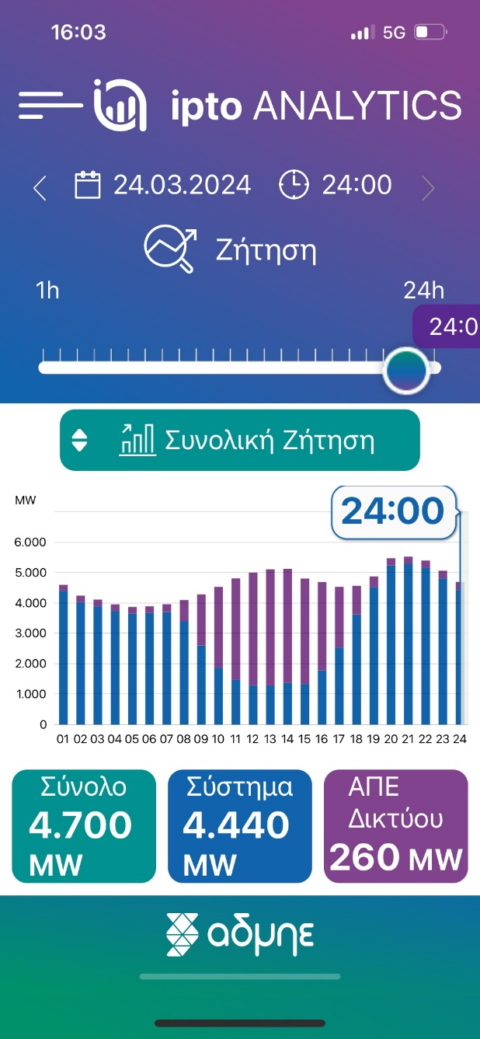
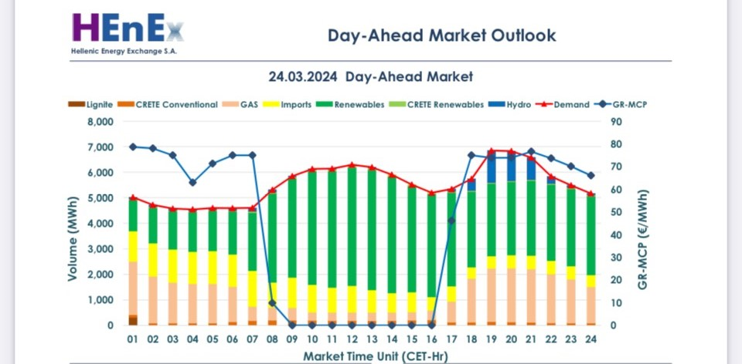
Κυριακή (3μερο αργίας) μεσημέρι 24/3/24 –
6.3 GW το φορτίο στην DAM από το ΕΧΕ vs 5.1 GW ο ΑΔΜΗΕ

Slide 3
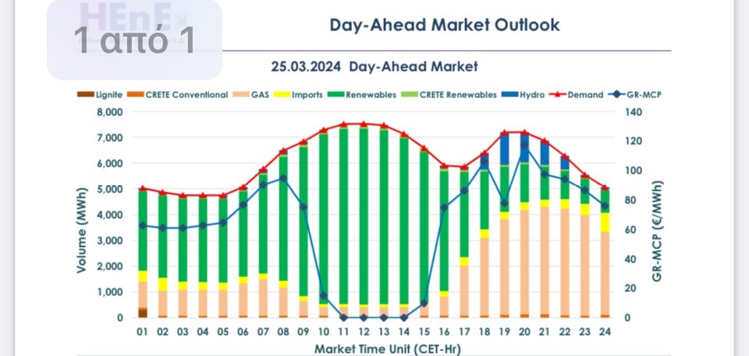
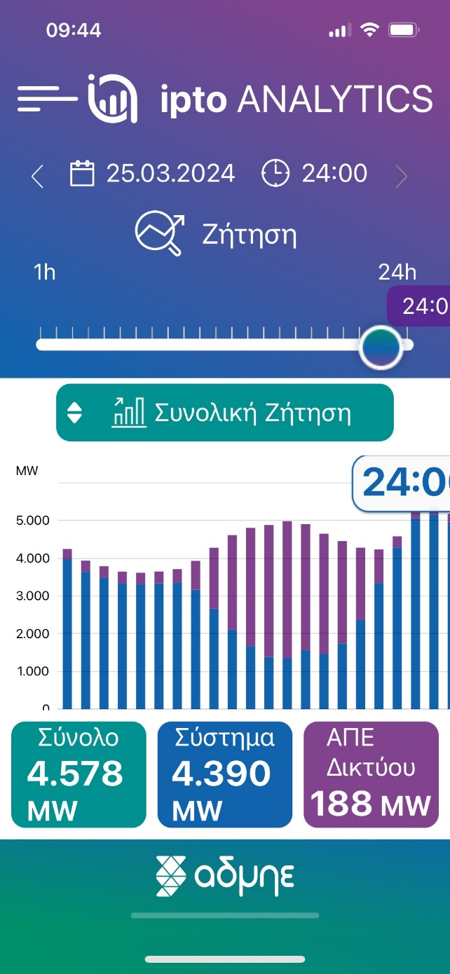
Αργία Δευτέρα (3μερο αργίας) μεσημέρι 25/3/24 –
7.6 GW το φορτίο στην DAM από το ΕΧΕ vs 5.1 GW ο ΑΔΜΗΕ
Η πρόβλεψη για 7.6 GW φορτίο το μεσημέρι της 25^{ης} Μαρτίου στη DAM από το ΕΧΕ, υψηλότερα και από της Κυριακής 24/3 (6.3 GW) δεν έχει καμία λογική εν τω μέσω 3μερης αργίας και η απόκλιση από τα 5.1 GW του ΑΔΜΗΕ που επίσης διατυπώθηκαν ως πρόβλεψη στις ΔΕΠ δημιουργεί ερωτηματικά για την αξιοπιστία της DAM και της ΤΕΑ.

Slide 4
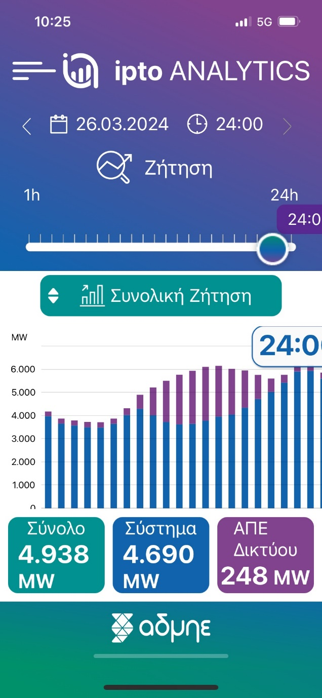
Τρίτη (εργάσιμη μετά από 3μερο αργίας) μεσημέρι 26/3/24 –
6.9 GW το φορτίο στην DAM από το ΕΧΕ vs 6.2 GW ο ΑΔΜΗΕ
Κατά το ΕΧΕ δηλαδή η Δευτέρα αργία της 25^{ης} Μαρτίου προβλέφθηκε πως θα είχε υψηλότερο φορτίο ζήτησης από τη εργάσιμη Τρίτη 26/3.

Slide 5
Επισημάνσεις
Φαίνεται πως το ΕΧΕ κάποιες δύσκολες ημέρες αργιών με μεγάλη διείσδυση ΑΠΕ το μεσημέρι όπως του προηγούμενου 3μέρου και ιδίως της 25^{ης} Μαρτίου, αποτύπωσε το φορτίο το μεσημέρι στην DAM σε μακράν υψηλότερα του αναμενόμενου επίπεδα, ωσάν δηλαδή να «παρακολουθούσε» την προσφορά ενέργειας.
Αυτό δίνει πλασματικά επίπεδα Τιμών Εκκαθάρισης (ΤΕΑ) στην DAM, υψηλότερα του μηδενός έστω και οριακά. Υπενθυμίζεται πως έργα με ΣΕΔΠ (ήτοι έργα ισχύος άνω των 400 kW) δεν αποζημιώνονται καθόλου σε περίπτωση που η ΤΕΑ είναι μηδενική για περισσότερες από 2 ώρες. Ο μηχανισμός αυτός που προέρχεται από τον ν. 4414/2016 καθιστά τις περικοπές παραγωγής στα έργα αυτά ουδέτερες, κάτι που ωστόσο αναστέλλεται από την στρέβλωση της αποτύπωσης στην DAM εξωπραγματικά υψηλότερης ζήτησης της αναμενόμενης και συνεπώς υψηλότερων έστω και οριακά του μηδενός ΤΕΑ.
Υπενθυμίζεται πως τα έργα με ΣΕΔΠ έχουν κατά κανόνα ηλεκτριστεί μετά τις 4/7/19, είναι ισχύος άνω των 400 kW, δηλαδή δεν έχουν προτεραιότητα έγχυσης σύμφωνα με το αρ. 9, του ν. 3468, και θα έπρεπε ήδη από τη DAM να αποτυπώνεται η μειωμένη λόγω περικοπών διείσδυση τους σε ημέρες με προβλεπόμενη υπερπαραγωγή ΑΠΕ ως προς την τελική ζήτηση.

